Slide 1
Python標準入力受け取り
森義遠

Slide 2
まずはPythonの基礎をマスターしましょう
Pythonの基礎をまだ勉強していない人はこの教科書を使って勉強してください

Slide 3
読み始める前に
AtCoderにログインしてください！
情報オリンピック直前の人は、先生から情オリ用のAtCoderのアカウントをもらっていると思います
ログインの仕方がわからなければ先輩に聞いてください

Slide 4
標準入力と標準出力
プログラミングには標準入力と標準出力というのがあります
標準出力はいつも私たちが使っているprint()のことです
標準入力も一度は使ったことがあるであろう、input()のことです
この2つを使えることが情報オリンピックでは必須です
print()は普通に使うだけでいいのですが、input()を情オリで使うにはコツが必要です
ということでここでは情オリでの標準入力の使い方を解説します

Slide 5
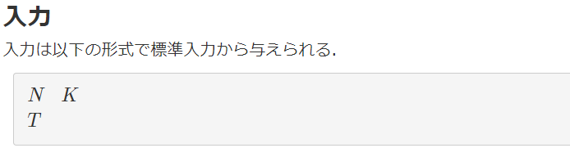
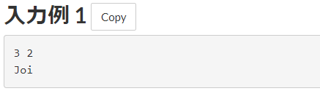
問題中の入力の見方
例題としてこの問題を見てください
そして下のほうへ行って
の部分を見てください
この問題ではN, K, Tの3つの変数がinputされるということが分かります
さらに下を見ると入力例というのがあります
これを上の入力と対応させると、N=3, K=2, T=Joi ということがわかります
ここまでわかったら実際にinput()を使って変数に代入してみましょう！

Slide 6
input()では1行ずつ入力を読み込む
標準入力を読み込むには、input()を使います
重要なのは、input()を使うと入力の上から1行ずつ読み込まれていくということです
例えばこの場合、Nに3を読み込もうとして などとしてしまうとNには
が代入されてしまいます
これをうまく3と2に分割してNとKにそれぞれ代入するにはinput()のほかに様々な関数などを組み合わせなければいけません
おもに使うのは
int()・float()・list(), split(), map(), append()とforループです
それぞれ具体例を見ながら使い方を見てみましょう

Slide 7
input(), split(), int(), map()を組み合わせる
まずはsplit()です
のようにinput()のあとに.split()をくっつけると、空白で別れている数字を分けることができます
今回の場合はこれで3と2を分けることができました
次にどちらも文字列の状態なので、int()を使って数値に変換しなければなりません
しかしsplit()によって分割された数字を全て一気に数値に変えるには、int()にmap()という物を組み合わせないといけません
のようにして全体をmap()で囲み、int, と一緒に中に入れます
int に()はいらないので注意です

Slide 8

input(), split(), int(), map()を組み合わせる
最後3と2をNとKに同時に代入するので とします
2行目のJoiも読み込まなければいけませんが、TにJoiを代入するだけなので簡単です
これだけ ですね
よってまとめると答えは
となります
あ、ちなみに数字が小数の場合はint()ではなくfloat()を使ってください

Slide 9
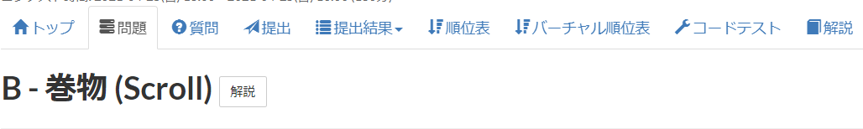
AtCoderのコードテストで合っているか確かめよう！
今の問題の答えは でしたが、これで本当にあっているか
実際に動かして確かめてみましょう！
AtCoderの問題の場合はGoogle Colaboratoryで動かすよりも、AtCoderのコードテストという機能で動かす方がわかりやすいです
まずは問題のページを開いてください
そうすると画面の上の方に「コードテスト」というのがあると思います
ない人はAtCoderにログインしてください

Slide 10
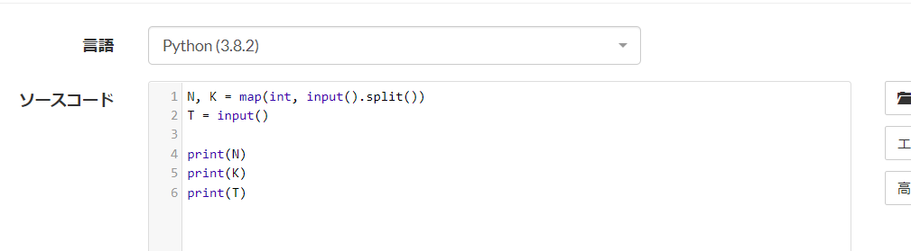
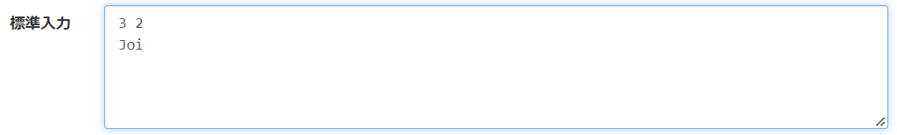
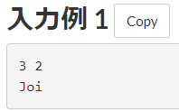
AtCoderのコードテストで合っているか確かめよう！
コードテストを開いたら、
「言語」はPythonを選択し
「ソースコード」の部分に
プログラムをコピペします
今回は入力にN, K, Tの3つがありますが、
これを全てprintしておくと、入力が正しく読み込めているか確認できます
そして標準入力のところに、入力例から好きなものをとってきてコピペしましょう
Python(3.8.2)を選択
プログラムをコピー＆ペースト
変数を全てprintしておくと正しく入力が読み込めているか確認できます

Slide 11
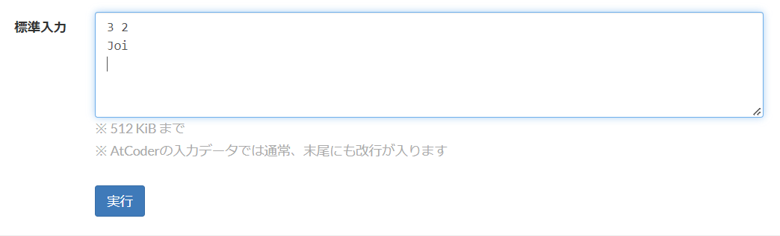
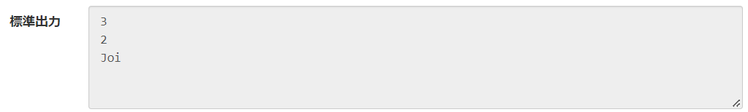
AtCoderのコードテストで合っているか確かめよう！
これで準備は整いました
実行ボタンを押して動きを
確認してみましょう！
「標準出力」のところに「標準入力」と同じ通りに出力がされれば、正しく変数に
inputが出来ている証拠です！
他の問題を解く時もコードテストを使ってinputが正しくできているか確認しましょう
ここをクリック！

Slide 12
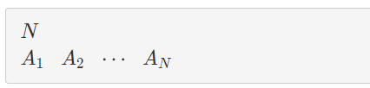

数字の個数がわからない場合はリストを使う
もう1問例にしてやってみましょう
Nという数字があり、さらにAという数字がN個あるようです
Nの数字によってAの個数が変わってしまうので少しやっかいですね
こういう時はリストを使います
まずはNを読み込みます
Nは数字なのでinput()をint()で囲まないといけませんね
このようになります
→N
→N
→N
5個(N個)
→A
5個(N個)
5個(N個)
5個(N個)

Slide 13
list()を使って複数の要素をリスト化
次にN個の数字Aをリストにして代入します
①input()で1行すべて読み込み、
②split()で空白ごとに分割して、
③int()とmap()を組み合わせて全て同時に数値に変換した物に、
④list()を付けてリスト化して、
⑤Aに代入
…めちゃめちゃややこしいですね
でも慣れると大量の関数を組み合わせるパズルみたいで結構楽しいです
こうするとAの中身はこんな感じ のリストになります
→N
→A
5個(N個)
⑤
④
③
①
②

Slide 14



forループで複数行の入力をリストにまとめる
最後にもう1問やってみましょう(難しいので分からなくてもOK)
初めにQを読み込み、その後にQ行分のSを読み込まないといけません
まずはQを読み込みます
そのあとSをQ行分読み込みます
Q行分読み込むということはinput()をQ回繰り返さないといけないので、ここでforループを使いましょう
その前に、今回はSが7行に分かれていて1回のinput()で全てのSを読み込めないので、初めに空のリストを作ってそこに1個ずつSを追加していく必要があります
空のリストを作るには のようにします
ここにforループで何度もinput()を繰り返し、1個ずつSに投げ込んでいくわけです

Slide 15

append()でリストに要素を追加
input()をQ回繰り返すので、range()で のようにforループを書けます
range()を使う理由がわからない人はこれを見てください
また、空のリストSに中身を投げ込んで追加していきたいときはappend()というのを使います
中身を追加したいリスト(今回はS)に.append()を付けて とします
そして()の中にinput()を入れて とします
結果的に このようになり、初めは空だったSの中にforループで
Q回分append()でinput()した文が追加されるので
が代入されてうまくいくわけですね

Slide 16




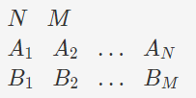
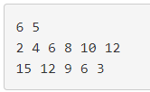






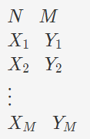
練習問題
例題 答え
Q1. Q2. Q3.
Q4. Q5.
Q4とQ5は難しいので出来なくても大丈夫です！

Slide 17


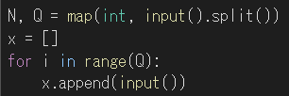
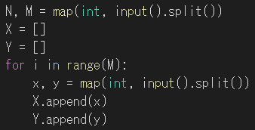
練習問題解答
「答え見ても意味わかんねぇ！」って人は青字で書いたページに戻ってください
Q1.
Q2. P.5
Q3. P.8
Q4. P.10
Q5. P.10
Q4とQ5は難しいので出来なくても大丈夫です！

Slide 18
もし難しければ…
お疲れさまでした
最後にですが、このスライドは非常に難しいので分からない人も多いと思います
そこで本当は教えたくないものを教えます
初心者向けAtcoder標準入力セット(Python)
ここまで色々なパターンの標準入力と、どのような関数などを使えばよいか書いてきましたが、上のサイトはそれが全て書かれていて、これをコピー＆ペーストするだけでOKになります
これを教えたくない理由は、一部コピペだけでは対応できない問題もあることと、コピペせずに書けるようになった方がプログラミングがより理解できるからです
なので出来る限りこのサイトは見ないようにしてくださいね(まあ見なくて一次予選に落ちるよりは、見て通過する方がましだとは思います)

Slide 19
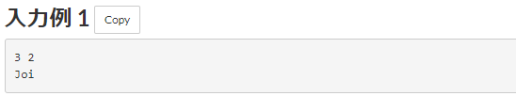
input()では1行ずつ文字が取り出せる！

